Slide 1
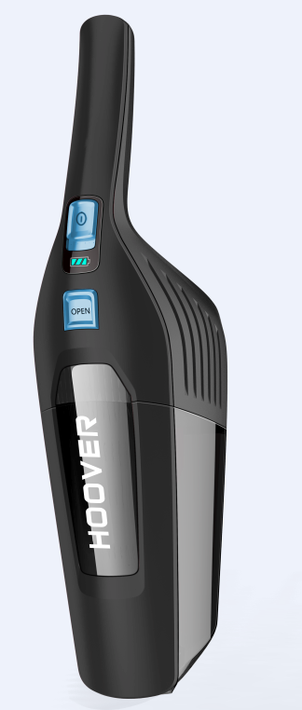
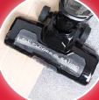
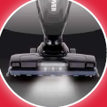
FM18LI 011- bezSÁČKOVÝ vysavač FREEmotion 2IN1
2v1 – tyčový a ruční akumulátorový vysavač, filtr s ochrannou mřížkou, 18 V Lion baterie, 35 min provoz, LED světlo
Výkon a vlastnosti
Jmenovité napětí (V) 18
Doba provozu baterie (min) 35
Počet baterií 5
Typ baterie Lithium Ion (LION)
Funkce a výbava
Systém separace prachu Filtr s ochrannou mřížkou
Předmotorový filtr Textilní
Filtr na výstupu Žádný
Jmenovité napětí (nabíječky) (V) 230-240
Délka trvání prvního nabíjení (hod) 6
Doba potřebná k dobití z plně
vybitého stavu
(po prvním nabití) (hod) 5
Nastavení výkonu 2 úrovně (na rukojetí)
LED ukazatel napájení Ano
LED osvětlení hubice Ano
Objem nádoby na prach (l) 0,5
Snadné vysypávání prachu Ne
Montáž na stěnu Ano
Sklopitelná rukojeť pro skladování Ano
Držadlo pro přenášení Ano
Uložení příslušenství Na těle
Příslušenství
Hubice s rotačním kartáčem pro koberec a tvrdou podlahu s parkovací polohou
Příslušenství 2v1 Ano (štěrbinová hubice a prachový kartáč)
Logistická data
Kód 39400283
EAN kód 8016361936003
Barva Černá s červenou
Rozměry výrobku v x š x h (cm) 112,3 x 16,5 x 28,5
Čistá váha výrobku (kg) 2,5
Rozměry balení v x š x h (cm) 59,5 x 21 x 26,3
Hrubá váha s obalem (kg) 4
FREEMOTION 2in1
BEZDRÁTOVÝ VYSAVAČ
DOBA PROVOZU
35 MIN
BATERIE BEZ PAMĚŤOVÉHO EFEKTU
RUČNÍ VERZE PRO VYSÁVÁNÍ NAD ZEMÍ
HUBICE
S ROTAČNÍM KARTÁČEM
PRO VŠECHNY POVRCHY
LED OSVĚTLENÍ NA HUBIICI
SKLOPITELNÁ RUKOJEŤ

